Slide 1


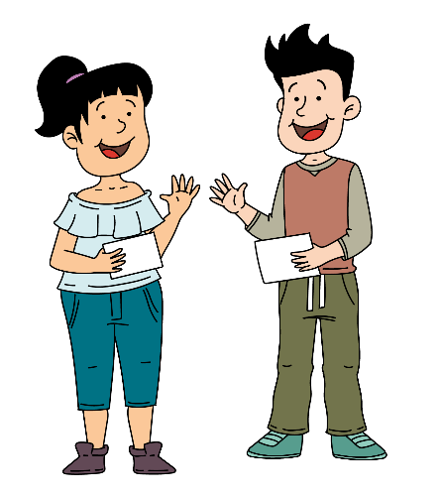

DESARROLLO DE ADOLESCENTES
¿Qué es participación y
protagonismo de adolescentes?
Es la capacidad de:
Expresarse,
Participar,
Debatir
Proponer ideas
Dentro de reuniones del colegio, barrio, OTB's, etc. para el bien de todos los jóvenes y adolescentes
¡¡TODOS DEBEMOS LUCHAR POR NUESTROS DERECHOS !!

Slide 2

¿Qué es incidencia política y para qué sirve?
Es un proceso que realizan personas que desean lograr un cambio, los involucrados son: autoridades, personas e instituciones que participan de los procesos de incidencia.
¿Para qué se hace incidencia política?
Para resolver problemas específicos a través de un cambio en políticas y programas
Para fortalecer y empoderar a los miembros la sociedad
Para promover el cumplimiento y la práctica de derechos

